Slide 1
APOSENTADORIA
ESPECIAL
RECONHECIMENTO DOS AERONAUTAS COMO CATEGORIA EXPOSTA A AGENTES NOCIVOS
JULHO 2024

Slide 2
ENTENDIMENTO MAJORITÁRIO DO STJ
Em um recente julgamento da Primeira Turma do STJ (REsp 1574317), foi confirmado por unanimidade a atividade do aeronauta como especial, mesmo após 1995. Isso ocorreu devido à comprovação de exposição a condições nocivas no ambiente de trabalho.
Mesmo com a revogação do artigo 148 da Lei 8.213/91, a Lei 9.032/95 permitiu que uma atividade aeronauta fosse considerada especial desde que houvesse comprovação de exposição contínua a condições nocivas.
O caso discutiu a conversão da aposentadoria normal em especial para um aeronauta que trabalhou em condições de pressão atmosférica anormais por muitos anos.
O STJ confirmou que o aeronauta tinha direito à conversão, destacando a importância de sua atividade na segurança dos voos e passageiros, além de enfatizar que as mudanças na legislação não impedem a solicitação do benefício, desde que haja exposição a riscos à saúde ou integridade física , conforme previsto no
artigo 57 da Lei 8.213/91.

Slide 3
QUESTÕES FINANCEIRAS
PARA O ESTADO

Slide 4
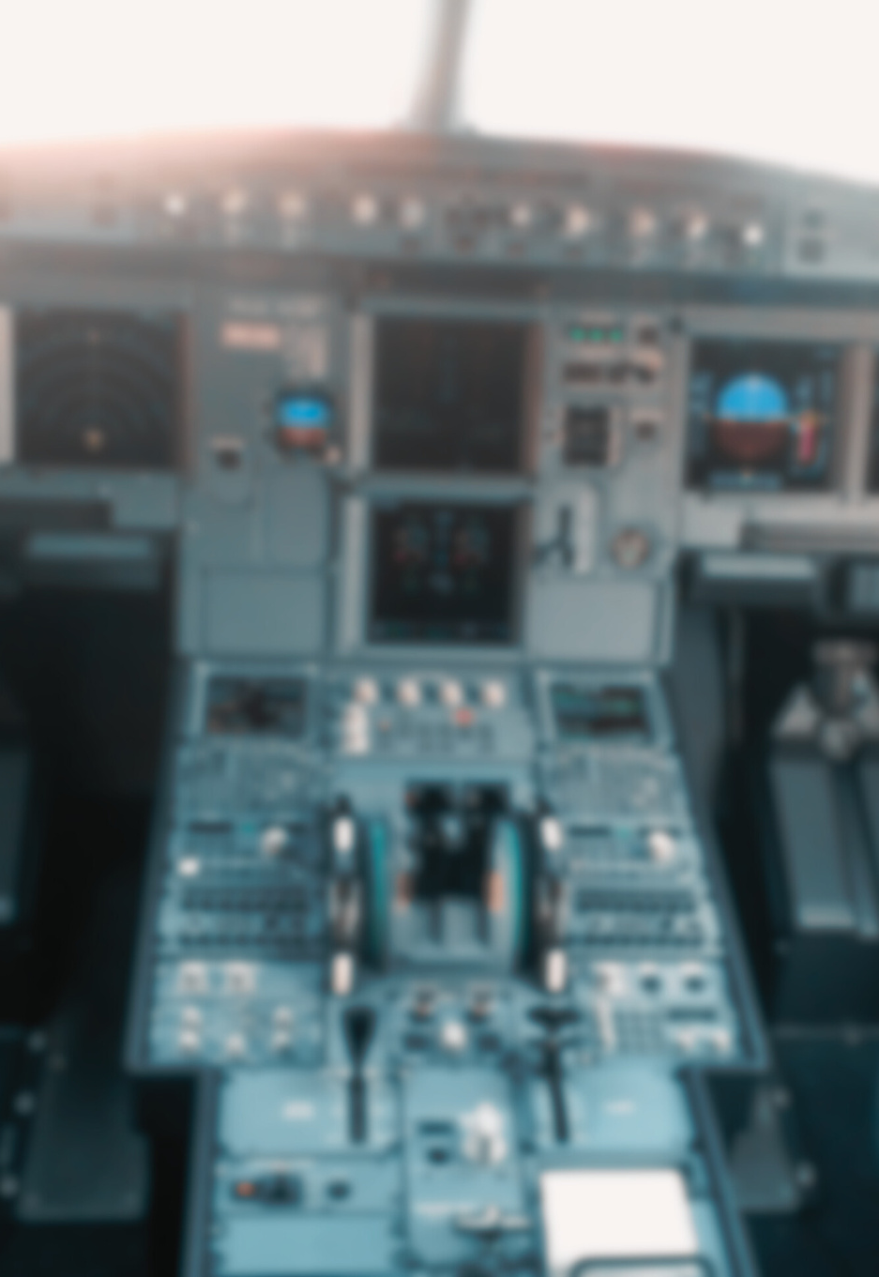
PLP 245/2019 - RELATÓRIO

Slide 5
RECOMENDAÇÃO
INTERNACIONAL
Anexo I (ICAO) / Capítulo 2 / Parágrafo 2.1.10:
“2.1.10. Um Estado Contratante, que tenha emitido licenças de piloto, não permitirá que os seus titulares atuem como piloto de uma aeronave que efetua operações de transporte aéreo comercial internacional se os titulares de licenças atingirem o seu 60º aniversário ou, no caso de operações com mais de um piloto, seu 65º aniversário”.

Slide 6
Por que estabelecer uma
aposentadoria especial determinada com base no tempo contínuo de exposição ao agente nocivo?

Slide 7
AGENTES NOCIVOS PARA CATEGORIA
Pressurização
Radiação Ionizante
Ruídos
Fadiga
Micro vibração

Slide 8
PAINEL DE CONTROLE DA CABINE DE COMANDO (INDICADOR DE PRESSURIZAÇÃO)

Slide 10
PESQUISA SOBRE
A FADIGA - SNA
O SNA está realizou uma pesquisa para obter dados acerca da satisfação dos níveis atuais de fadiga dos tripulantes brasileiros e, também, determinar como a fadiga é gerenciada nas empresas aéreas.
Link de acesso à Pesquisa sobre Fadiga:
https://www.aeronautas.org.br/relatorio-de-fadiga/

Slide 11
MICROVIBRAÇÃO
E IMPACTOS
A vibração pode ser dividida em duas categorias principais:
- Vibração estrutural (forças mecânicas dos componentes da aeronave geram vibrações de várias frequências)
- Vibração aerodinâmica (interação do rotor com o ar causa vibração em toda a estrutura)
Impactos nos tripulantes:
Com isso, os tripulantes enfrentam desafios significativos, incluindo fadiga, lesões musculoesqueléticas, estresse, perda auditiva e redução da capacidade cognitiva à exposição constante a vibração, ruído e suas consequências na saúde e no desempenho em tarefas de voo.

Slide 12
PLP 245/2015 aprovado pelo Senado -
Pedimos apoio para manutenção deste artigo
Inciso I - para o segurado que se tenha filiado ao Regime Geral de Previdência Social até a data de entrada em vigor da Emenda Constitucional nº 103, de 2019, quando o somatório da idade e do tempo de contribuição e o tempo de exposição forem, respectivamente, de:
c) 86 (oitenta e seis) pontos e 25 (vinte e cinco) anos de efetiva exposição.
Inciso II - c) 60 (sessenta) anos de idade e 25 (vinte e cinco) anos de efetiva exposição.
Art 2°
§ 8º Enquadra-se nas situações da alínea “c” do inciso I e da alínea “c” do inciso
II, ambos do caput deste artigo, conforme regulamento, a atividade em que haja exposição a pressão atmosférica anormal no interior de aeronave.
Substitutivo PLP 242/2023 pela relatora CTRAB - Texto proposto pela Dep. Geovania de Sá
Art. 57-B. Enquadram-se nas hipóteses de concessão de aposentadoria especial, desde que sejam exercidas com efetiva exposição a agentes químicos, físicos e biológicos prejudiciais à saúde, entre outras previstas em regulamento:
Ill - aos 25 anos de efetiva exposição:
b) a atividade em que haja exposição a pressão atmosférica anormal;

Slide 13
CONCLUSÕES E
SOLICITAÇÕES DOS AERONAUTAS
Solicitamos aos parlamentares:
Manutenção do texto do Senado (Art. 2° § 8º) ou adoção do texto da Dep. Geovania de Sá (Art. 57-B, III, (b))
Inclusão da microvibração como agente nocivo
Inclusão da radiação como agente nocivo
Determinação de que o tempo de exposição ao agente nocivo, por si só, é a condição a aposentadoria especial.

Slide 14
Muito
Obrigado!
APOSENTADORIA
ESPECIAL
RECONHECIMENTO DOS AERONAUTAS COMO CATEGORIA EXPOSTA A AGENTES NOCIVOS
Para mais informações,
entre em contato :
tiago.rosa@aeronautas.org.br
(48) 9 9177 - 6350
JULHO 2024

